Slide 1
Виды атак на ОС. Способы защиты от них.
Студент: Макушев Артемий
Группа: РИ-250001

Slide 2
Внешние атаки
Компьютер, подключенный к сети, может быть атакован по этой сети с удаленного компьютера. Почти во всех случаях такая атака состоит из передачи по сети на атакуемую машину некоторой программы, при выполнении которой атакуемой машине наносится ущерб. Большая часть атак снаружи выполняется с помощью вирусов.

Slide 3
Внутренние атаки
Зарегистрировавшись на компьютере и получив определенные права под какой-либо учетной записью, злоумышленник может нанести вред как данным на компьютере, так и его электронным компонентам (память, материнская плата и т.д.), все это называется атакой изнутри системы.

Slide 4
Виды внутренних атак
Software vulnerabilities (ошибки ПО)
Buffer Overflow (переполнение буфера)
Shatter
Logic Bomb (логическая бомба)
Trojan Horse (Троянский конь)

Slide 5
Способы защиты ОС.
основными задачами системы защиты операционных систем являются идентификация, аутентификация, разграничение доступа пользователей к ресурсам, и аудит самой системы.

Slide 6
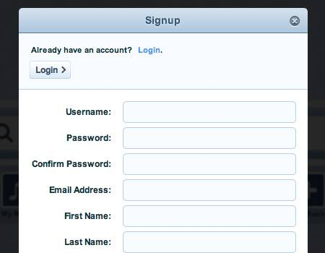
Идентификация и аутентификация

Slide 7
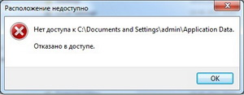
Разграничение доступа к объектам ОС

Slide 8
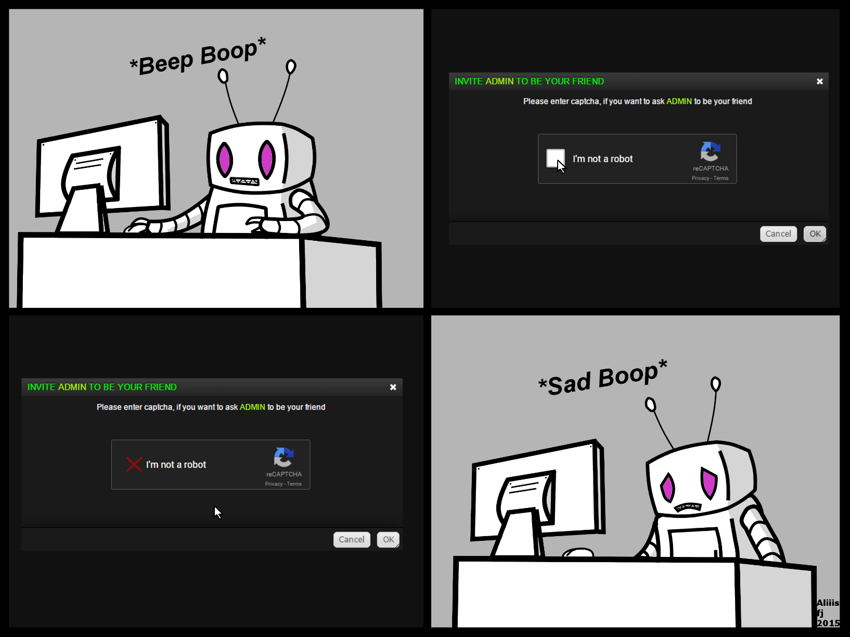
Выявление вторжений

Slide 9
Спасибо за внимание

